Slide 1
Project: STARS (Successfully Teaching AstRonomy in Schools)
This project has been funded with the support of the Erasmus+ Programme, K2 Action, Strategic Partnerships in School Education.
Project Agreement Number: 2017-1-SK01-KA201-035344
ОБУЧИТЕЛНА ПРОГРАМА ЗА УЧИТЕЛИ (O2)
Модул #3 Закон на Нютон за гравитацията.
Закон на Нютон за гравитацията, трета космическа скорост, маса, тегло
The current publication reflects only the author´s view and neither the Slovak National Agency, nor the European Commission are responsible for any use that may be made of the information it contains.

Slide 2
STARS project intro
1. STARS Методическо помагало за учители
готови за използване ресурси
2. STARS Обучителна програма за учители
3. STARS Онлайн платформа с примери за добри практики и възможности за дискусии
4. STARS Концепция за програма за обучение по астрономия
Международна онлайн конференция 2020
project-stars.com
The current publication reflects only the author´s view and neither the Slovak National Agency, nor the European Commission are responsible for any use that may be made of the information it contains.

Slide 3
Модули на проекта STARS
#1 Съзвездия. #6 Галактическа среда.
#2 Движение на небесните тела. #7 Слънцето и звездите.
#3 Закон на Нютон за гравитацията. #8 Галактиката Млечен път и други галактики.
#4 Изследване на Вселената. #9 Вселената.
#5 Слънчевата система. #10 Обсерватории.
The current publication reflects only the author´s view and neither the Slovak National Agency, nor the European Commission are responsible for any use that may be made of the information it contains.

Slide 4
Как са структурирани модулите
Всеки модул е разделен на няколко теми.
Всяка тема съдържа:
Кратко въведение и ключови думи;
Теоретична част за учителя - дава базисната информация, необходима за подготвяне на урок по тази тема (в някои случаи и линкове към допълнители материали в интернет).
! ТОВА НЕ СА ГОТОВИ УРОЦИ!
Практически упражнения и тестове за ученика - (в повечето случаи) готови за ползване в класната стая, придружени с отговори.
The current publication reflects only the author´s view and neither the Slovak National Agency, nor the European Commission are responsible for any use that may be made of the information it contains.

Slide 5
Как да подходим към материала 1
Прочетете внимателно теоретичната част за учителя.
Ако имате въпроси, потърсете отговор в допълнителните материали в страницата на проекта (http://project-stars.com/?lang=bg) или на други интернет страници. Внимание! Убедете се, че източниците са достоверни!
Подгответе теоретичната част на Вашия урок.
The current publication reflects only the author´s view and neither the Slovak National Agency, nor the European Commission are responsible for any use that may be made of the information it contains.

Slide 6
Как да подходим към материала 2
Прочетете внимателно практическите упражнения и отговорите към тях.
Ако имате въпроси, потърсете отговор в допълнителните материали и/или в страницата на проекта (http://project-stars.com/?lang=bg) или на други интернет страници. Внимание! Убедете се, че източниците са достоверни!
В зависимост от Вашата теоретична част, подберете практически упражнения за илюстриране на материала, който сте подбрали. Може да потърсите други упражнения в допълнителните материали и/или в страницата на проекта (http://project-stars.com/?lang=bg) или на други интернет страници. Внимание! Убедете се, че източниците са достоверни!
The current publication reflects only the author´s view and neither the Slovak National Agency, nor the European Commission are responsible for any use that may be made of the information it contains.

Slide 7
Как да подходим към материала 3:
Имайте предвид, че за някои от упражненията се изискват допълнителни материали, които едва ли са в наличност в класната стая. За тях, предварително трябва да се подготвите - или Вие да ги снабдите, или да предупредите учениците да ги приготвят отнапред!
Препоръчваме да изпробвате избраните упражнения и да направите собствена преценка за сложността и необходимото за изпълнение време. Ако прецените, можете да правите промени, съкращение, улеснение и т.н. на упражненията, стига това да не нарушава физическия смисъл на заданията.
По ваша преценка, можете да дадете накои от упражненията (или част от тях) за домашно - да се направи предварителна подготовка, или да се довърши вкъщи.
The current publication reflects only the author´s view and neither the Slovak National Agency, nor the European Commission are responsible for any use that may be made of the information it contains.

Slide 8
Модул 3
Съдържание :
3.1. Закон на Нютон за гравитацията. Трета космическа скорост. Маса и тегло.
The current publication reflects only the author´s view and neither the Slovak National Agency, nor the European Commission are responsible for any use that may be made of the information it contains.

Slide 9
Съдържание на теоретичната част
Закон на Нютон за гравитацията: дефиниция; как този закон, заедно с другите закони на Нютон за движението обобщават законите на Кеплер.
Дефиниция на космическите скорости и какъв е техния смисъл.
Маса. Тегло: дефиниция, разлика между маса и тегло; състояние на безтегловност.
The current publication reflects only the author´s view and neither the Slovak National Agency, nor the European Commission are responsible for any use that may be made of the information it contains.

Slide 10
Списък с практически упражнения :
3.1.1. Пропорционалности в закона на Нютон за гравитацията.
Сили на привличане
3.1.2. Сили на привличане
3.1.3. Сили на привличане
3.1.4. Тегло при различно гравитационно ускорение
3.1.5. Втора космическа скорост.
3.1.6. Пресмятане на втора космическа скорост за небесни тела с различни маси.
The current publication reflects only the author´s view and neither the Slovak National Agency, nor the European Commission are responsible for any use that may be made of the information it contains.

Slide 11
За какво да внимаваме :
Закон на Нютон за гравитацията:
Учениците да запомнят, че гравитационната сила винаги е пропорционална на произведението от масите на телата и обратнопропорционална на квадрата на разстоянието между тях. Да разберат смисъла на гравитационното ускорение.
Космически скорости:
Учениците да могат да правят разлика между космическите скорости и коя е необходима за постигане на орбита и коя за напускане на гравитационното поле на Земята и Слънцето.
Маса и тегло:
Учениците да разберат разликата между маса и тегло.
Внимателно да се обясни термина “свободно падане”.
Учениците да разберат разликата между “безтегловност” и “усещане за безтегловност”.
The current publication reflects only the author´s view and neither the Slovak National Agency, nor the European Commission are responsible for any use that may be made of the information it contains.

Slide 12
Упражнение 3.1.1: Пропорционалности в закона на Нютон за гравитацията.
Методична част: модул 3, тема 1. Да се онагледи как гравитационната сила е директно пропорционална на произведението на масите на две тела и обратно пропорционална на квадрата на разстоянието между телата. Това упражнение може да се прави самостоятелно, или по двойки.
Необходими материали: Приложение Н1 към модул 3, тема 1
The current publication reflects only the author´s view and neither the Slovak National Agency, nor the European Commission are responsible for any use that may be made of the information it contains.

Slide 13
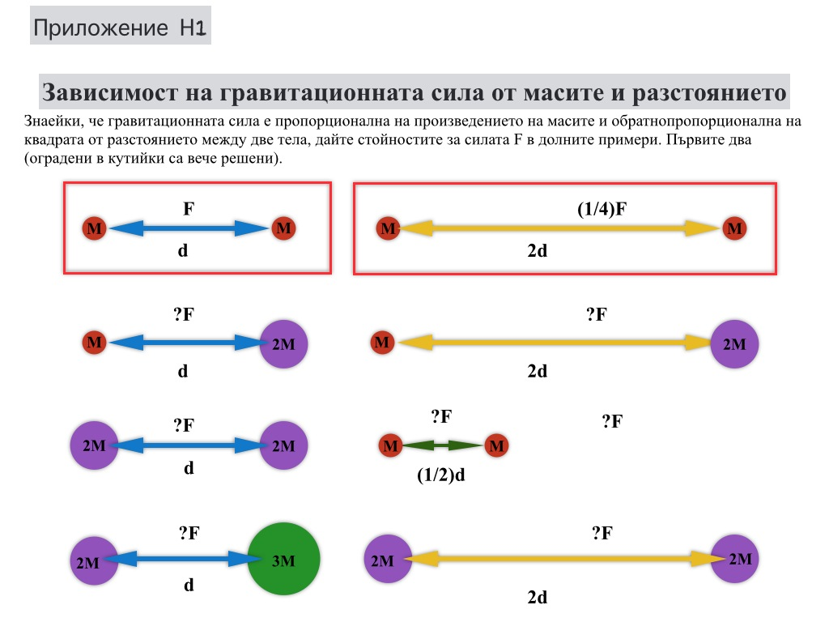
Упражнение 3.1.1: Пропорционалности в закона на Нютон за гравитацията.
Процедура: На илюстрацията графично е показана зависимостта на гравитационната сила от масите на телата и разстоянието между тях. Два от примерите са решени. По подобен начин трябва да се решат останалите.
ВИЕ МОЖЕТЕ ЛИ?
The current publication reflects only the author´s view and neither the Slovak National Agency, nor the European Commission are responsible for any use that may be made of the information it contains.

Slide 14
Упражнение 3.1.2: Сили на привличане.
Методична част: модул 3, тема 1, упражнения 3.2 и 3.3. Да се покаже промяната в гравитационната сила с промяна в разстоянието или масите на телата. Да се покаже, че гравитационното ускорение g е всъщност равно на отношението (G M_{Земя})/(R_{Земя})². Това упражнение се прави самостоятелно. Обсъждането на резултатите е общо.
Процедура: 1. Да се определи силата на привличане между Земята (маса M = 6 x 10²⁴ kg) и ученик с маса 50 ки, намиращ се на: а) морското равнище (на разстояние 6.38 х 10⁶ м от центъра на Земята); б) в самолет, на височина 10 000 м над повърхността.
2. Да се определи силата на привличане върху: а) ученик с маса 50 кг; б) автобус с маса 10 тона, като се използва земното ускорение g (g = 9.8 m/s²).
The current publication reflects only the author´s view and neither the Slovak National Agency, nor the European Commission are responsible for any use that may be made of the information it contains.

Slide 15
Упражнение 3.1.3: Сили на привличане.
Важно за учителя: В първата част, във формулата = G (m₁₂/d²), m₁е масата на ученика, М₂ е масата на Земята, а d е разстоянието от центъра на Земята до ученика, т.е. 6.38 х 10⁶м в подусловие (а) и 6.39 х 10⁶м в подусловие (б). Отговор (а) F = 491.81 N (или приблизително 492 N) ; (б) F = 409.28 N (или приблизително 490 N).
Обсъдете малката разлика в силата на морското равнище и на височина 10 км. Сравнете с отговор (а) на втората част (упражнение 3.3, Отговор: а) 490 N; б) 98 000 N) и обърнете внимание на учениците, че всъщност g = (G M_{земя})/(R_{Земя})² .
The current publication reflects only the author´s view and neither the Slovak National Agency, nor the European Commission are responsible for any use that may be made of the information it contains.

Slide 16
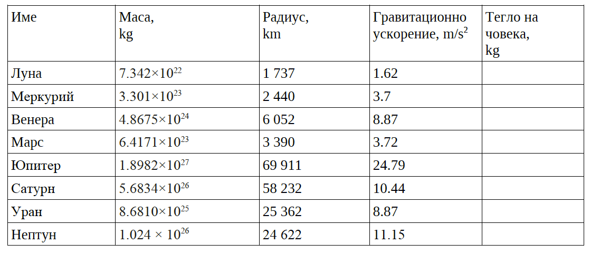
Упражнение 3.1.4: Тегло при различно гравитационно ускорение.
Методична част: модул 3, тема 1. Да се онагледи разликата между маса и тегло. Да се покаже как теглото на човека се мени (а масата не) в зависимост от гравитационното ускорение на притеглящото тяло (което от своя страна зависи от неговата маса и радиус).
Процедура: В таблицата са изброени тела от Слънчевата система и са дадени техните ускорения. Учениците трябва да пресметнат гравитационната сила, която всяко тяло упражнява върху човек с маса 80 кг, което е всъщност неговото тегло на съответното небесно тяло.
The current publication reflects only the author´s view and neither the Slovak National Agency, nor the European Commission are responsible for any use that may be made of the information it contains.

Slide 17
Упражнение 3.1.4: Тегло при различно гравитационно ускорение.
Задачата показва разликата между маса и тегло. Докато масата на разглеждания човек винаги е еднаква, теглото му се мени в зависимост от това на кое небесно тяло се намира той (и с каква гравитационна сила го привлича това тяло). Алтернативен начин за обяснение е, че теглото се определя от това колко е силно гравитационното притегляне и ако сравняваме две тела с различни маси на Земята, тези тела се привличат от еднаква сила, така че това с по-голяма маса тежи повече. Но в космоса, където гравитационното привличане е много по-слабо, телата могат да са почти безтегловни (т.е. да са с много малко тегло). Но дори и в космоса телата съдържат вещество, следователно имат тегло.
The current publication reflects only the author´s view and neither the Slovak National Agency, nor the European Commission are responsible for any use that may be made of the information it contains.

Slide 18
Упражнение 3.1.5: Втора космическа скорост - извеждане на формулата.
Методична част: модул 3, тема 1.
Необходими материали: не
Процедура: След внимателно обясниение на поднесената информация и следвайки я, учениците сами да изведат формулата за втора космическа скорост.
The current publication reflects only the author´s view and neither the Slovak National Agency, nor the European Commission are responsible for any use that may be made of the information it contains.

Slide 19
Упражнение 3.1.6: Пресмятане на втора космическа скорост за небесни тела с различни маси.
Методична част: модул 3, тема 1.
Необходими материали: не.
Процедура: По данни за радиусите и масите на различните планети (и техни спътници) от Слънчевата Система, както и за самото Слънце и други звезди (които могат да се намерят, напр. в Уикипедиа), да се пресметнат вторите космически скорости за тези тела. Да се подредят тези скорости в низходящ ред, което ще помогне да добие представа за скалата на скоростите (т.е., че по-маломасивните тела изискват по-ниски скорости за напускане на гравитационното поле, отколкото по-масивните).
! Обектите са или предварително избрани от учителя, или избирането им може да се зададе като част от упражнението!
The current publication reflects only the author´s view and neither the Slovak National Agency, nor the European Commission are responsible for any use that may be made of the information it contains.

Slide 20
Изводи, проверка на резултатите
Какво следва (Feed Forward): Базирайте плановете за следващите занятия на базата на представянето на учениците:
Трудност на занятията: в зависимост от това доколко добре учениците са разбрали материала и как са се справили с поставените задачи.
Подход към материала: Какъв е правилният подход, който да помогне за разбиране на материала и изпълнение на поставените задачи.
Самооценка: самодисциплина, ръководене и контрол на дейностите.
Индивидуален подход: Индивидуални оценки и напътствия.
The current publication reflects only the author´s view and neither the Slovak National Agency, nor the European Commission are responsible for any use that may be made of the information it contains.
Notes:
DOI: 10.3102/003465430298487, The Power of Feedback, John Hattie and Helen Timperley, University of Auckland

Slide 21
Изводи, проверка на резултатите 2
Подготовка: Ясна и добре поставени цели на урока и упражненията. Когато добре разберат крайната цел, учениците по-лесно и ефективно биха се фокусирали над конкретна задача/материал.
Проверка: Как се справих? Индивидуална оценка и отзив от страна на учителя за свършената от ученика работа, които да са конкретно свързани с изпълнението на поставената цел. Да съдържа информация за напредъка (или липсата на такъв) на ученика и да даде напътствия които да помогнат за постигане на целта и доближаване до очаквания стандарт.
The current publication reflects only the author´s view and neither the Slovak National Agency, nor the European Commission are responsible for any use that may be made of the information it contains.
Notes:
DOI: 10.3102/003465430298487, The Power of Feedback, John Hattie and Helen Timperley, University of Auckland

